Slide 1
SISTEM PENGELOLAAN LIMBAH CAIR

Slide 2
PENDAHULUAN
Pengelolaan limbah cair meliputi :
  Sistem penyaluran limbah cair
  Pengolahan limbah cair
  Pengolahan lumpur
Berdasarkan sumbernya pengelolaan limbah cair dapat dibagi :
  Pengelolaan limbah cair domestik
  Pengelolaan limbah cair industri

Slide 3
limbah cair domestik
Adalah limbah cair yang berasal dari kegiatan permukiman atau usaha rumah makan, hotel, perkantoran, perniagaan, apartemen dan asrama.
Jenis dari limbah cair ini berupa tinja (black water), air seni, limbah kamar mandi, dan juga sisa kegiatan dapur rumah tangga (grey water)
Sifat limbah cair domestik : organo-mikrobiologis dan mengandung detergen

Slide 4
LIMBAH CAIR INDUSTRI
Adalah limbah cair yang berasal dari kegiatan industri, kegiatan rumah sakit, kegiatan pertanian dan peternakan, kegiatan pertambangan, dan instalasi nuklir.
Sifat limbah cair industri sangat spesifik, tergantung dari jenis industrinya.

Slide 5
Bagan alir penyaluran / pembuangan air limbah

Slide 6
SISTEM PENGOLAHAN LIMBAH
Berdasarkan tempatnya, dibedakan menjadi 2:
1. Sistem pengolahan on-site position → sistem dimana penghasil limbah mengolah air limbahnya secara individu.
2. Sistem off-site position → air limbah disalurkan melalui sewer (saluran pengumpul air limbah) lalu kemudian masuk ke instalasi pengolahan terpusat.

Slide 7
Pengolahan On Site
Contoh : Septic Tank, Grease Trap, Pit Latrine.
Pada sistem pengolahan off site diperlukan saluran untuk menyalurkan air buangan ke IPAL

Slide 8
SISTEM PENYALURAN (PEMBUANGAN) AIR
Ada 2 (dua) tipe :
Sistem Terpisah
  Sistem Penyaluran Air Limbah
  Sistem Penyaluran Air Hujan
Sistem Gabungan

Slide 9
SISTEM PENYALURAN AIR LIMBAH : sistem penyaluran yg mengalirkan air limbah dari sumber ke Instalasi Pengolah Air Limbah (IPAL) melalui jarak yang sependek-pendeknya agar waktu penyaluran yang dibutuhkan singkat.
SISTEM DRAINASE : sistem penyaluran air hujan yang jatuh di atap gedung, jalan, dan permukaan lainnya ke badan air.
SISTEM GABUNGAN : sistem gabungan membawa kedua jenis air tersebut dalam satu sistem, Limbah cair domestik dan limpasan air hujan di salurkan dalam satu salurantertutup; cocok di aplikasikan untuk daerah yang fluktuasi debit limbah cair
dan limpasan air hujan pada saat musim kemarau dan musim hujan relatif kecil

Slide 10
Sistem Terpisah
limbah cair (domestik) disalurkan tersendiri dalam jaringan riol/sewer tertutup;
sedangkan limpasan air hujan disalurkan tersendiri dalam saluran
drainase khusus untuk air hujan atau air yang relatif tidak tercemar; biasanya dengan saluran terbuka;
cocok di aplikasikan untuk daerah yang fluktuasi debit limbah cair dan limpasan air hujan pada saat musim kemarau dan musim hujan relatif besar

Slide 11
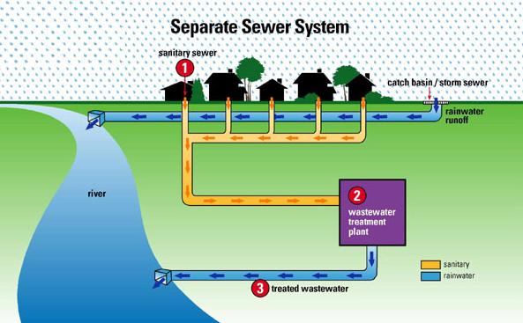

Slide 12
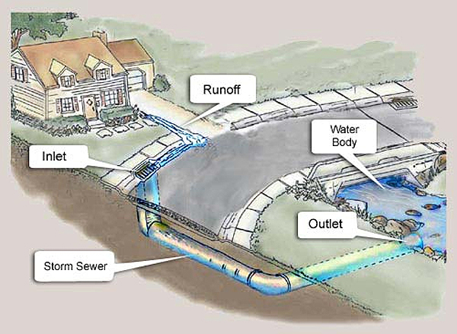
Sistem drainase terpisah
Sumber : http://www.deltrac.org/stormwater/description.shtml (diakses 8 Maret 2012)

Slide 13
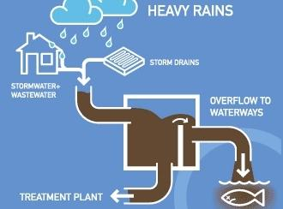
SISTEM GABUNGAN

Slide 14
Sistem Riol Ukuran Kecil (Small Bore Sewer)
sistem penyaluran air effluen tangki septik dan/atau dari limbah cair cucian (grey water). Keadaan pengaliran bertekanan, tetapi gradient hirolis masih di bawah elevasi tangki septik dan peralatan saniter, sehingga tidak terjadi aliran balik. Aliran bertekanan tersebut, menyebabkan diameter pipa yang digunakan relatip kecil

Slide 15
Sistem Riol Interseptor (intercepting sewer system)
Air hujan dengan debit tertentu dimasukkan dalam ujung hulu riol retikulasi untuk penggelontoran dan pengenceran
Sistem riol dengan pembebanan pipa relatif dangkal. Luas max : 4 unit luas daerah pelayanan retikulasi. Setiap unit retikulasi jumlah sambungan rumah max sekitar 800 rumah, dengan ukuran riol terbesar 225 mm, Jadi terdapat 4 lajur pipa induk dengan D = 225 mm dari 4 x 800 sambungan rumah masuk ke IPAL. Luas max = 4 x 25 ha = 100 ha; kepadatan penduduk rerata 160 jiwa/ha.

Slide 16
Faktor yg Perlu Diperhatikan dlm Perancangan Sistem Penyaluran Air Limbah
1. Penentuan daerah yang akan dilayani
  Pengamatan topografi
  Lokasi sungai dan IPAL
2. Penentuan konfigurasi jaringan
  Terpisah
  Gabungan
3. Jumlah populasi
4. Pelayanan air limbah domestik dan industri
5. Kuantitas air limbah
  Umumnya air limbah domestik diperhitungkan dari 80% air minum yang digunakan

Slide 17
Langkah Perancangan Penyaluran Air Limbah
Asumsi 1 (satu) unit rumah dengan penghuni 5 (lima) orang
Pemakaian air 150 liter/orang/hari
Air limbah : 80% x 5 x 150 l/o/hr = 600 l/rumah/hari
Langkah selanjutnya adalah merencanakan dimensi pipa :
✓ Lateral, minimum diameter 150 mm
✓ Submain
✓ Main (pipa utama) diameter bisa mencapai lebih dari 2000 mm

Slide 18
Jenis pengaliran
Dalam penyaluran air buangan dikenal dua jenis aliran yaitu:
a. Pengaliran yang mengalami tekanan , yaitu pengaliran yang terjadi dalam pipa akibat adanya pemompaan di dalam saluran tertutup, karena muka air tidak berhubungan secarabebas dengan tekanan atmosfer
b. pengaliran bersifat terbuka dalam saluran tertutup, yaitu pengaliran secara gravitasi, karena permukaan air buangan pada saluran berhubungan dengan udara bebas

Slide 19
Syarat pengaliran di dalam penyaluran
Pengaliran air buangan dalam saluran harus secara gravitasi
Pengaliran hampir selalu un-steady terkadang dapat non-uniform
Aliran harus dapat membawa material yang terdapat dalam aliran meskipun didalam kondisi debit minimum sampai ke bangunan pengolahan
Dianjurkandapat membersihkan saluran sendiri (self cleaning) dengan kecepatan yang disyaratkan atau dengan kecepatan yang tidak menimbulkan kerusakan (pengikisan) pada permukaan saluran
Pengaliran dapat mensirkulasikan udara/gas-gas sehingga tidak ter akumulasi didalam saluran
Pengaliran air buangan harus tiba secepatnya sampai ke bangunan pengolahan air buangan untuk menghindari terjadinya pembusukan dan pengaliran tidak lebih dari 18 jam untuk daerah tropis

Slide 20
Penempatan dan pemasangan saluran
1.macam jalan yang akan dilalui/tempat saluran ditanam, mengingat gaya berat yang mempengaruhinya
2. pengaruh bangunan-bangunan yang ada, mengingat fondasi dan gaya yang berpengaruh
3. Jenis tanah yang akan ditanami pipa
4.Adanya saluran-saluran lain seperti saluran air minum , saluran gas, saluran listrik. Jika saluranitu terlintasi maka saluran air kotor sebaiknya ditempatkan di bawahnya
5. Ketebalan tanah urugan dan kedalaman pipa dari muka tanah, harus disesuaikan dengan diameter saluran (minimum 1.20 m dan maksimum 7 m utk pipa lateral induk)

Slide 21
Untuk saluran umum (public sewer) dimulai dari saluran lateral ditempatkan pada:
Di Tepi jalan bila :
  Sebaiknya dibawah trotoar atau tanggul jalan.hal ini mengingat kemungkinan dilakukan penggalian dikemudian hari untuk perbaikan
  Penerimaan air kotor dari kanan dan kiri tidak sama, dapat dipasang di tepi jalan, di bagian mana yang paling banyak sambungannya (paling banyak rumah-rumahnya)
  Saluran bisa diletakkan di kiri dan kanan jalan jika disebelah sisi kiri dan kanan jalan terdapat banyak sekali rumah/bangunan

Slide 22
2. Di tengah jalan, bila :
Jalan dengan rumah/bangunan di satu sisi lebih tinggi dari rumah/bangunan disisi lainnya,maka penanaman saluran diletakkan pada sisi jalan sebelah, dimana terdapat elevasi yang lebih rendah.
Bila jalan tidak lebar dan bila bagian kiri dan kanan jalan terdapat jumlah rumah atau bangunan yang hampir sama banyaknya
Jalan yang mempunyai jumlah rumah/bangunan sama banyak dikedua sisinya dan mempunyai elevasi lebih tinggi dari jalanan, maka penempatan pipa bisa dilakukan di tengah jalan

Slide 23
Sistem Drainase
yaitu suatu sistem drainase yang menangani permasalahan kelebihan air di suatu wilayah yang meliputi drainase permukaan dan drainase bawah permukaan.

Slide 24
Prinsip Drainase
Drainase tradisional yaitu membuang limpasan air hujan secepatnya dengan jalur sependek-pendeknya, yang akan mempercepat datangnya debit puncak aliran dimana banjir akan melanda daerah hilir alirannya.

Slide 25
Prinsip drainase modern :
Tindakan yang sifatnya biologis-ekologis, diantaranya adalah melestarikan atau menyediakan daerah hijau sebagai daerah retensi dan peresapan air yang optimal.
Tindakan yang sifatnya teknologis-higienis, diantaranya dengan prinsip “semua daerah hulu, arus limpasan air hujan yang belum membahayakan atau belum mengganggu lingkungan sebisa mungkin dihambat, diresapkan, atau ditampung dalam kolam retensi sebagai sumber daya imbuhan air tanah dan air permukaan”.
Dengan demikian maka akan mengurangi arus limpasan ke hilir dan dapat mengurangi erosi serta banjir.

Slide 26
Faktor Penting Perancangan Sistem
Pengumpul Air Hujan
Kuantitas air yang akan dialirkan tergantung luas daerah yang dilayani dan intensitas curah hujan.
Pembagian daerah pelayanan berdasarkan jenis penggunaannya
Prinsip alam dalam infiltrasi air hujan masih diharapkan terjadi sehingga ukuran saluran tidak terlalu besar
Jenis bahan penutup permukaan tanah menentukan banyaknya air yang mengalir dan masuk ke dalam tanah
Kualitas air hujan yang dikumpulkan dari atap rumah dan jalan dianggap sudah mengandung bahan pencemar

Slide 27
Keadaan di Indonesia
Di Indonesia hanya sebagian penduduk dilayani oleh sistem pengumpul air limbah.
Untuk melayani seluruh penduduk harus dibangun sistem dengan biaya yang sangat mahal.
Kota yang memiliki sistem pengumpul adalah: Bandung, Medan, Cirebon, Surakarta, Yogya, dan Jakarta
Kota lainnya menggunakan sistem individu : septic tank yang dapat mencemari lingkungan
Sistem pengumpul air hujan biasanya dibangun bersamaan pembangunan jalan

